Slide 1
Engenharia de Software I
Qualidade de Software

Slide 2
Tópicos
Qualidade
Qualidade Aplicada ao Software

Slide 3
Processo de Software Processos Gerais do Ciclo de Vida – ISO 12207
Norma ISO/IEC 12207
Outubro/1998
48 processos
Processos Fundamentais
Processos de Apoio
Aquisição
Documentação
Fornecimento
Gerenciamento de Configuração
Visão de Gerência de Qualidade
Desenvolvimento
Operação
Garantia de Qualidade
Verificação
Validação
Manutenção
Revisão Conjunta
Adaptação
Auditoria
Resolução de Problemas
Processos Organizacionais
Gerência
Infra-estrutura
Melhoria
Treinamento

Slide 4
Qualidade Visão Popular
Algo Abstrato: Indefinido.
Algo inatingível, que não pode ser medido e nem avaliado
Perfeição: imaginando que seja um conceito definitivo e imutável
Assim, a qualidade reflete a situação de se ter atingido um patamar máximo, não podendo mais ser alterada
Luxo e questão de gosto: Produtos caros, sofisticados e mais complexos são considerados de maior qualidade que produtos similares mais simples.

Slide 5
Qualidade Visão Profissional [1/3]
Conformidade aos Requisitos: refere-se à qualidade em termos específicos, ou seja, em itens que podem ser medidos.
Os requisitos devem ser claramente expostos para que não sejam mal interpretados.
Medidas são feitas continuamente no processo de desenvolvimento, para determinar a adequação aos requisitos.
As não conformidades são consideradas como defeitos, como falta de qualidade.

Slide 6
Qualidade Visão Profissional [2/3]
Adequação ao Uso [1/2]: deve-se considerar as especificações e as expectativas dos clientes.
Cada um desses elementos é uma característica de qualidade e são classificados em categorias conhecidas como parâmetros para adequação ao uso.
Os parâmetros mais importantes são Qualidade de Projeto e Qualidade de Adequação.

Slide 7
Qualidade Visão Profissional [3/3]
Adequação ao Uso [2/2]:
Qualidade de projeto: refere-se ao grau em que o bem produzido está de acordo com as especificações de projeto.
Qualidade de adequação: refere-se aos diferentes níveis que o projeto do produto deve satisfazer a uma necessidade humana não relacionada à funcionalidade do produto.

Slide 8
Conceito de Qualidade Visão Geral
Os diferentes enfoques sobre a questão qualidade são organizados de maneira a agrupar os conceitos em conjuntos específicos.
Garvin 1984 – Apresenta cinco abordagens
As abordagens proporcionam uma visão geral do conceito de qualidade em função da sua abrangência e organização.

Slide 9
Abordagens de Garvin 1. Abordagem Transcendental
Trata a qualidade como um conceito abstrato que dificilmente pode ser fixado com precisão.
Qualidade representa uma característica, uma propriedade ou um estado que torna um produto ou serviço aceitável,
embora essa aceitação não seja derivada de estudo realizado, mas da constatação prática e da experiência.
Exemplo:
Os atributos estéticos do ser humano: são observáveis, mas difíceis de serem descritos.

Slide 10
Abordagens de Garvin 2. Abordagem Centrada no Produto
Essa abordagem entende qualidade como uma variável passível de medição precisa.
Diferenças de qualidade são observáveis no produto pela quantidade e diversidade de elementos ou atributos que o produto possui ou não.
Isso traz uma contribuição relevante para a fixação de um conceito prático do que seja qualidade.
Notes:
Ex.: Celular com touch, viva voz, Internet etc

Slide 11
Abordagens de Garvin 3. Abordagem Centrada no Valor
Essa abordagem agrega qualidade ao custo de produção.
Considera que um produto é de boa qualidade se apresentar alto grau de conformidade aos requisitos do produto por um custo aceitável.
Um produto apresenta qualidade se oferecer melhor desempenho a um preço reduzido.
Notes:
Custo benefício

Slide 12
Abordagens de Garvin 4. Abordagem Centrada no Processo de Fabricação
Essa abordagem fixa-se no esforço realizado em produzir um item de acordo com suas especificações básicas, determinadas durante o projeto.
Se o processo de fabricação não pode desenvolver um produto conforme suas especificações, automaticamente, a qualidade estará comprometida logo no primeiro esforço para produzí-lo.
Notes:
Ex.: O celular está de acordo com o que foi especificado.

Slide 13
Abordagens de Garvin 5. Abordagem Centrada no Usuário [1/2]
Essa abordagem concentra-se no usuário como fonte de toda a avaliação de qualidade de um produto.
define-se o que o consumidor deseja;
procura-se desenvolver um produto que esteja de acordo com as vontades do consumidor.
A qualidade de um produto fica condicionada ao grau com que ele atende às necessidades e conveniências do consumidor.
Notes:
Ex.: Carro com acessórios femininos.

Slide 14
Abordagens de Garvin 5. Abordagem Centrada no Usuário [2/2]
Como um exemplo dessa abordagem torna-se compreensível o fato de que produtos com ótimos projetos, bons padrões de desempenho, bonitas embalagens, sem nenhum defeito aparente, saiam das fábricas destinadas ao sucesso (na visão da empresa) e acabam não sendo comprados pelos consumidores.

Slide 15
Qualidade Aplicada ao Software
Mito:
Criar programas é uma arte que não pode seguir regras, normas ou padrões.
Causas desse mito:
Produtos de software são complexos.
Software não tem produção em série. Custo está no projeto e desenvolvimento.
Software não se desgasta.
Software é invisível. Sua representação em grafos e diagramas não é precisa.
A Engenharia de Software é uma tecnologia em evolução.
Não há um acordo entre os profissionais sobre o que é qualidade de software.

Slide 16

Exigência de Qualidade no Software
Com a constante demanda gerada pela vida moderna, cada vez mais os computadores passam a integrar a rotina diária e a produção de software vem aumentando constantemente.
A exigência por qualidade estende-se também à área de software.
Do ponto de vista dos fornecedores de software, qualidade não é mais um fator de vantagem no mercado, mas uma condição necessária e pode-se dizer indispensável para que seja possível competir com sucesso.

Slide 17
Como chegamos à Era da Qualidade
Desde os tempos remotos, havia muitos problemas no desenvolvimento dos sistemas computacionais
1968
Foram reunidos 50 especialistas, cientistas e profissionais da indústria de software para discutir possíveis soluções para o que passou a ser conhecido como a Crise do Software.
Nesse encontro se firmou o termo Engenharia de Software, e foi definida formalmente a necessidade da aplicação de uma abordagem sistemática, disciplinada e quantificável para o desenvolvimento, operação e manutenção de produtos de software.

Slide 18
Engenharia de Software Perspectiva Histórica
Observando a Engenharia de Software por uma perspectiva histórica:
A década de 60 e os anos que a antecedem podem ser chamados de Era Funcional
Os anos 70, de Era do Método
Os anos 80, a Era do Custo
Os anos 90, como a Era da Qualidade

Slide 19
Perspectiva Histórica Anos 60 – A Era Funcional
Nos anos 60, aprendeu-se a usar a tecnologia da informação para suprir as necessidades institucionais e começar a integrar o software nas operações diárias das instituições.

Slide 20
Perspectiva Histórica Anos 70 – A Era do Método
Nessa fase, como as organizações de software foram caracterizadas por maciços atrasos nos planos e constantes ultrapassagens dos custos planejados, a maior preocupação era planejar e controlar os projetos de software.
Foi quando os modelos de ciclo de vida (processos de software), baseados em várias fases, foram introduzidos e analisados.

Slide 21
Perspectiva Histórica Anos 80 – A Era do Custo [1/2]
O custo do hardware começou a cair e a tecnologia da informação se tornou acessível às pessoas, não mais apenas às instituições.
A competição das indústrias tomou um rumo diferente, pois aplicações de baixo custo puderam ser largamente implementadas.

Slide 22
Perspectiva Histórica Anos 80 – A Era do Custo [2/2]
A importância da produtividade no desenvolvimento de software aumentou significativamente.
Vários modelos de custo na Engenharia de Software foram implementados e usados.
No final dessa década que se reconheceu a importância da qualidade de software.

Slide 23

Perspectiva Histórica Anos 90 – A Era da Qualidade
A década de 90 e os anos que seguem podem, certamente, ser chamados de Era da Qualidade.
Espera-se atender a demanda dos clientes com a crescente exigência de alta qualidade.

Slide 24
Interpretações de Qualidade de Software
Qualidade é um termo que pode ter diferentes interpretações e para se estudar a qualidade de software de maneira efetiva é necessário, inicialmente, obter um consenso em relação à definição de qualidade de software que está sendo abordada.
Existem muitas definições de qualidade de software propostas na literatura, sob diferentes pontos de vistas.

Slide 25
Definições de Qualidade de Software
“Um produto de software apresenta qualidade dependendo do grau de satisfação das necessidades dos clientes, sob todos os aspectos do produto” [Sanders, 1994].
“Qualidade é a totalidade de características e critérios de um produto ou serviço que exercem suas habilidades para satisfazer as necessidades declaradas ou envolvidas” [ISO9126, 1994].
“Qualidade de software é a conformidade a requisitos funcionais e de desempenho que foram explicitamente declarados, a padrões de desenvolvimento claramente documentados, e a características implícitas que são esperadas de todo software desenvolvido por profissionais” [Pressman,1994].

Slide 26
Definições de Qualidade de Software Aspectos Importantes [1/2]
As definições enfatizam três aspectos importantes: [1/2]
Os requisitos de software são a base a partir da qual a qualidade é medida.
A falta de conformidade aos requisitos significa falta de qualidade.
Padrões especificados definem um conjunto de critérios de desenvolvimento que orientam a maneira segundo a qual o software passa pelo trabalho de engenharia.
Se os critérios não forem seguidos, o resultado quase que seguramente será a falta de qualidade.

Slide 27
Definições de Qualidade de Software Aspectos Importantes [2/2]
As definições enfatizam três aspectos importantes: [2/2]
Existe um conjunto de requisitos implícitos que, frequentemente, não são mencionados na especificação (por exemplo, o desejo de uma boa manutenibilidade).
Se o software se adequar aos seus requisitos explícitos, mas deixar de cumprir seus requisitos implícitos, a qualidade do software pode ser comprometida.

Slide 28
Qualidade de Software Existência de várias visões
Existe, ainda, uma visão de qualidade de software do ponto de vista gerencial (da organização).
O software desenvolvido dentro do prazo e do orçamento especificados pode ser um software de alta qualidade.
Isso demonstra que, ainda dentro da qualidade de software, pode-se definir várias visões diferentes, como tem sido para a definição da qualidade como um termo geral.

Slide 29
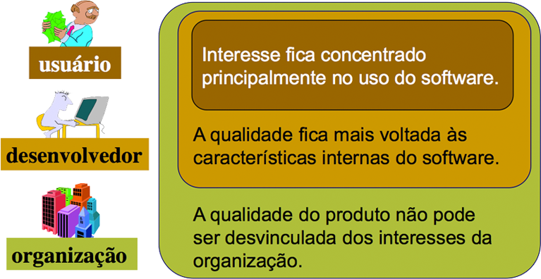
Qualidade de Software A qualidade depende do Ponto de Vista

Slide 30
Qualidade de Software Visões de Qualidade [1/2]
Usuário: avalia o software sem conhecer seus aspectos internos, está apenas interessado na facilidade do uso, no desempenho, na confiabilidade dos resultados e no preço.
Desenvolvedores: avaliam aspectos de conformidade em relação aos requisitos dos clientes e, também, aspectos internos do software.
Organização: avalia aspectos de conformidade em relação aos requisitos dos clientes e desenvolvedores e, também, aspectos de custo e cronograma.

Slide 31
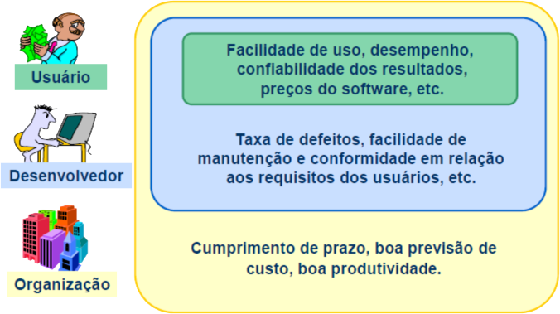
Qualidade de Software Visões de Qualidade [2/2]

Slide 32
Qualidade de Software ISO/IEC 9126
A Norma ISO/IEC 9126 define seis características para determinar a qualidade de um software:
Funcionalidade: O software satisfaz as necessidades?
Usabilidade: O software é fácil de usar?
Confiabilidade: O software é imune a falhas?
Eficiência: O software é rápido e “enxuto”?
Manutenibilidade: O software é fácil de modificar?
Portabilidade: O software é fácil de usar em outro ambiente?

Slide 33
ISO/IEC 9126 Características e Subcaracterísticas de Qualidade [1/6]
Funcionalidade: O software satisfaz as necessidades?
Adequação: Propõe-se a fazer o que é apropriado?
Acurácia: Faz o que foi proposto de forma correta?
Interoperabilidade: É capaz de interagir com os sistemas especificados?
Conformidade: Está de acordo com as normas, leis etc?
Segurança de Acesso: Evita acesso não autorizado a programas e dados?

Slide 34
ISO/IEC 9126 Características e Subcaracterísticas de Qualidade [2/6]
Usabilidade: O software é fácil de usar?
Compreensibilidade: É fácil entender o conceito lógico e sua aplicabilidade?
Apreensibilidade: É fácil aprender a usar?
Operacionalidade: É fácil operar e controlar?
Encontrabilidade: É fácil encontrar as informações?

Slide 35
ISO/IEC 9126 Características e Subcaracterísticas de Qualidade [3/6]
Confiabilidade: O software é imune a falhas?
Maturidade: Com que frequência apresenta falhas por defeitos no software?
Tolerância a falhas: Ocorrendo falhas, como ele reage?
Recuperabilidade: É capaz de recuperar dados em caso de falhas?

Slide 36
ISO/IEC 9126 Características e Subcaracterísticas de Qualidade [4/6]
Eficiência: O software é rápido e “enxuto”?
Comportamento em relação ao tempo: Qual o tempo de resposta (tempo de processamento) na execução de suas funções?
Comportamento em relação aos recursos: Quanto recurso usa? Durante quanto tempo?

Slide 37
ISO/IEC 9126 Características e Subcaracterísticas de Qualidade [5/6]
Manutenibilidade: O software é fácil de modificar?
Analisabilidade: É fácil de encontrar uma falha, quando ocorre?
Modificabilidade: É fácil modificar e adaptar?
Estabilidade: Existe risco de efeitos inesperados quando se faz alterações?
Testabilidade: É fácil validar o software modificado?

Slide 38
ISO/IEC 9126 Características e Subcaracterísticas de Qualidade [6/6]
Portabilidade: O software é fácil de usar em outro ambiente?
Adaptabilidade: É fácil adaptar a ambientes diferentes?
Instalabilidade: É fácil instalar?
Conformidade: Está de acordo com padrões de portabilidade?
Capacidade de substituição: É fácil usar para substituir outro?

Slide 39
Requisitos de Software: Base da Qualidade [1/2]
Os requisitos de software formam a base de onde a qualidade é avaliada.
O software deve atender aos requisitos explícitos e implícitos para ter qualidade.

Slide 40
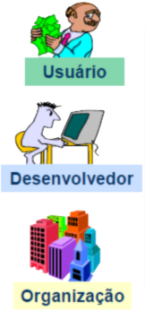
Requisitos de Software: Base da Qualidade [2/2]
Processo de Software
Definição
Padrões
Requisitos
Construção
Requisitos
atendidos
Produto de Software
Padrões
atendidos
Manutenção
Software com Qualidade
Notes:
(desenvolvedor levanta requisitos)

Slide 41
Qualidade de Software Definição Genérica
Conjunto de atributos de software que devem ser satisfeitos de modo que o software atenda às necessidades do usuário (seja ele um usuário final, um desenvolvedor ou uma organização).

Slide 42
Qualidade de Software Determinação de Atributos Relevantes [1/3]
A determinação dos atributos relevantes para cada software varia em função:
do domínio da aplicação
das tecnologias utilizadas
das características específicas do projeto
das necessidades do usuário e da organização

Slide 43
Qualidade de Software Determinação de Atributos Relevantes [2/3]
A qualidade depende do tipo de aplicação
Sistema de Missão Crítica
Software de Sistema em Tempo Real
Exemplo
Qualidade Importante
Fazer aquilo que eu quero
Comportar-se com precisão
Ser fácil de usar
Rodar bem no hardware
Fácil de alterar

Slide 44
Qualidade de Software Determinação de Atributos Relevantes [3/3]
A qualidade depende do tipo de aplicação
Software para Folha de Pagamento
Software Interativo com o Usuário
Exemplo
Qualidade Importante
Fazer aquilo que eu quero
Comportar-se com precisão
Ser fácil de usar
Rodar bem no hardware
Fácil de alterar

Slide 45
Qualidade de Software Incorporação da Qualidade
Dos requisitos do usuário à entrega do produto final, existe um processo de desenvolvimento que é complexo e, frequentemente, envolve uma série de estágios que podem comprometer a qualidade do produto final.
Definição
Todas as fases afetam a qualidade do produto final.
Construção
A qualidade não pode ser incorporada ao produto depois de pronto.
Para obter um produto de software com qualidade, a qualidade deve ser um objetivo constante do processo de desenvolvimento do software.
Produto de Software
Manutenção
Notes:
(desenvolvedor levanta requisitos)

Slide 46
Processo de Desenvolvimento Considerações
A qualidade do produto de software é o objetivo do processo de desenvolvimento.
Um processo bem estabelecido, compreendido e controlado pode ajudar a obter qualidade no produto, desde que sejam definidos claramente os requisitos de qualidade desse produto.
Processo com qualidade
Produto com qualidade

Slide 47
Qualidade de Software Áreas de Estudo da Qualidade
Processo de Software
Sem perder a visão da integração processo-produto, os estudos e o desenvolvimento das abordagens de qualidade de software tem sido realizados, dividindo-se qualidade de software em duas grandes áreas:
Definição
Construção
Qualidade de Processo de Software
Produto de Software
Qualidade de Produto de Software
Manutenção
Notes:
(desenvolvedor levanta requisitos)

